Slide 1

1 – сынып. Дүниетану пәні
Құстардың көктемгі
тіршілігі
Қостанай облысы, Аманкелді ауданының
Ә. Боранбаев атындағы жалпы білім беретін
орта мектебінің бастауыш сынып мұғалімі
Бейсенбаева Айгүл Көшербайқызы

Slide 2

Мақсаты:
Құстар және олардың көктемгі тіршілігі,
табиғатқа келтіретін пайдасы туралы,
көктемде құстар тіршілігінде болатын
өзгерістерді ұғындыру.
Табиғатқа деген сүйіспеншілік сезімдерін
қалыптастыру, құстарды қорғап, қамқор
бола білуге тәрбиелеу.

Slide 3

Психологиялық сәт
Мақсатымыз – білім алу
Міндетіміз – еңбектену
Білімді боп топты жару
Білікті боп өмірге ену

Slide 4

Тірі табиғат

Slide 5

Жағдаят шешу.
Табиғатта құстар болмаса,
құстар түгел жойылып кетсе,
өсімдіктердің күйі не болар еді?

Slide 6
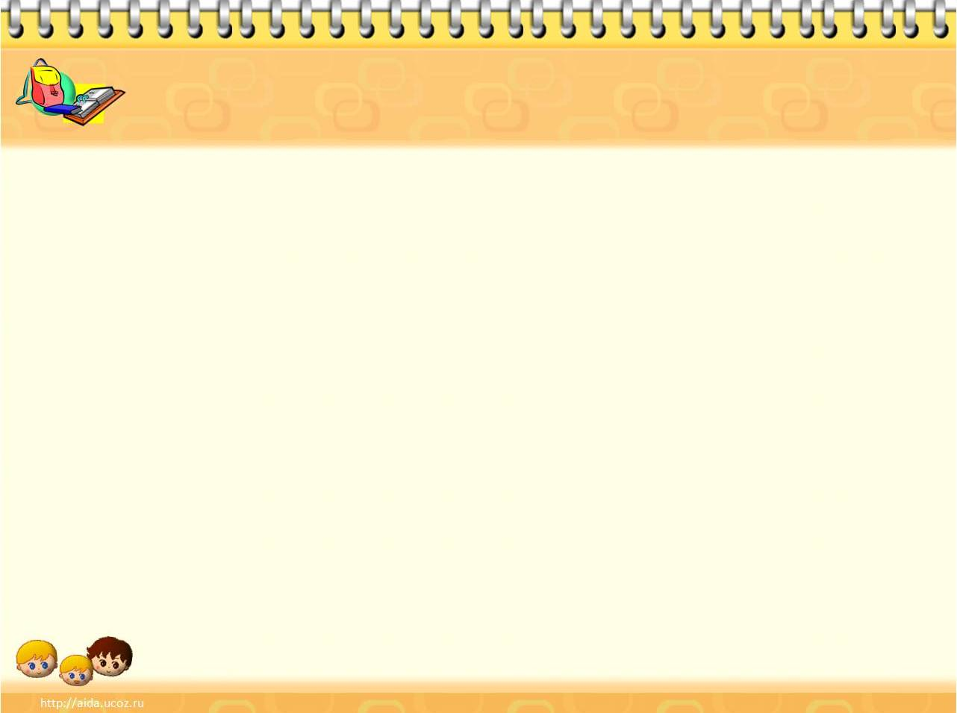
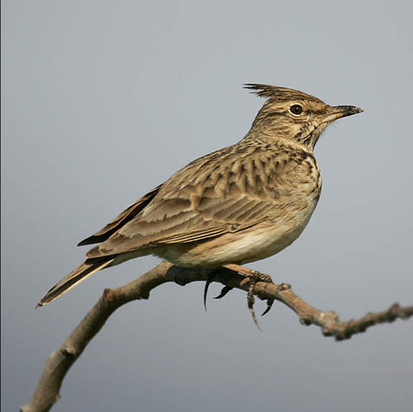
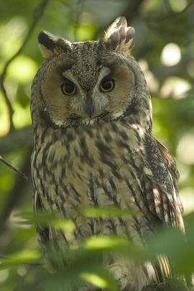
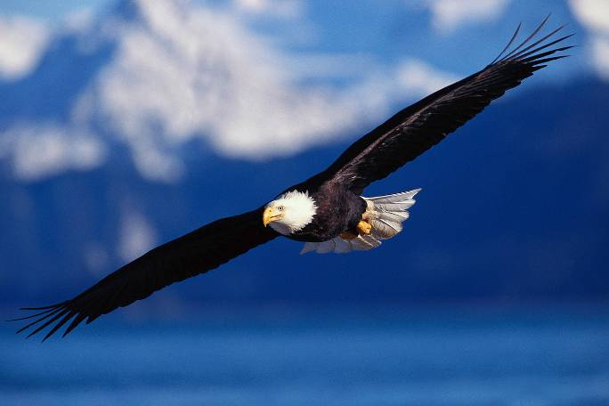
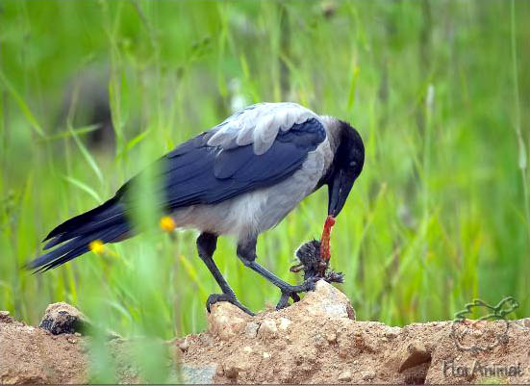
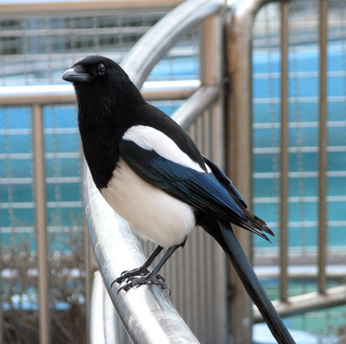
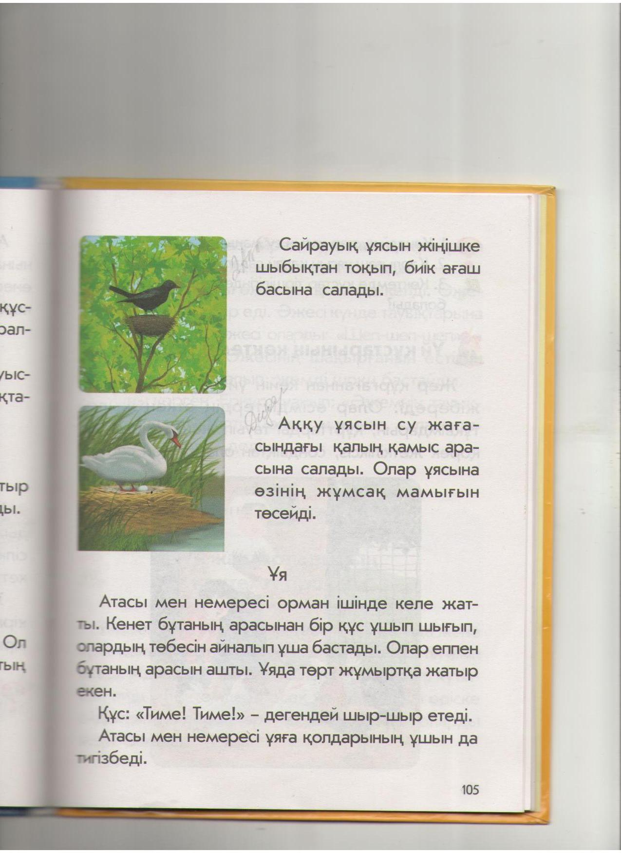
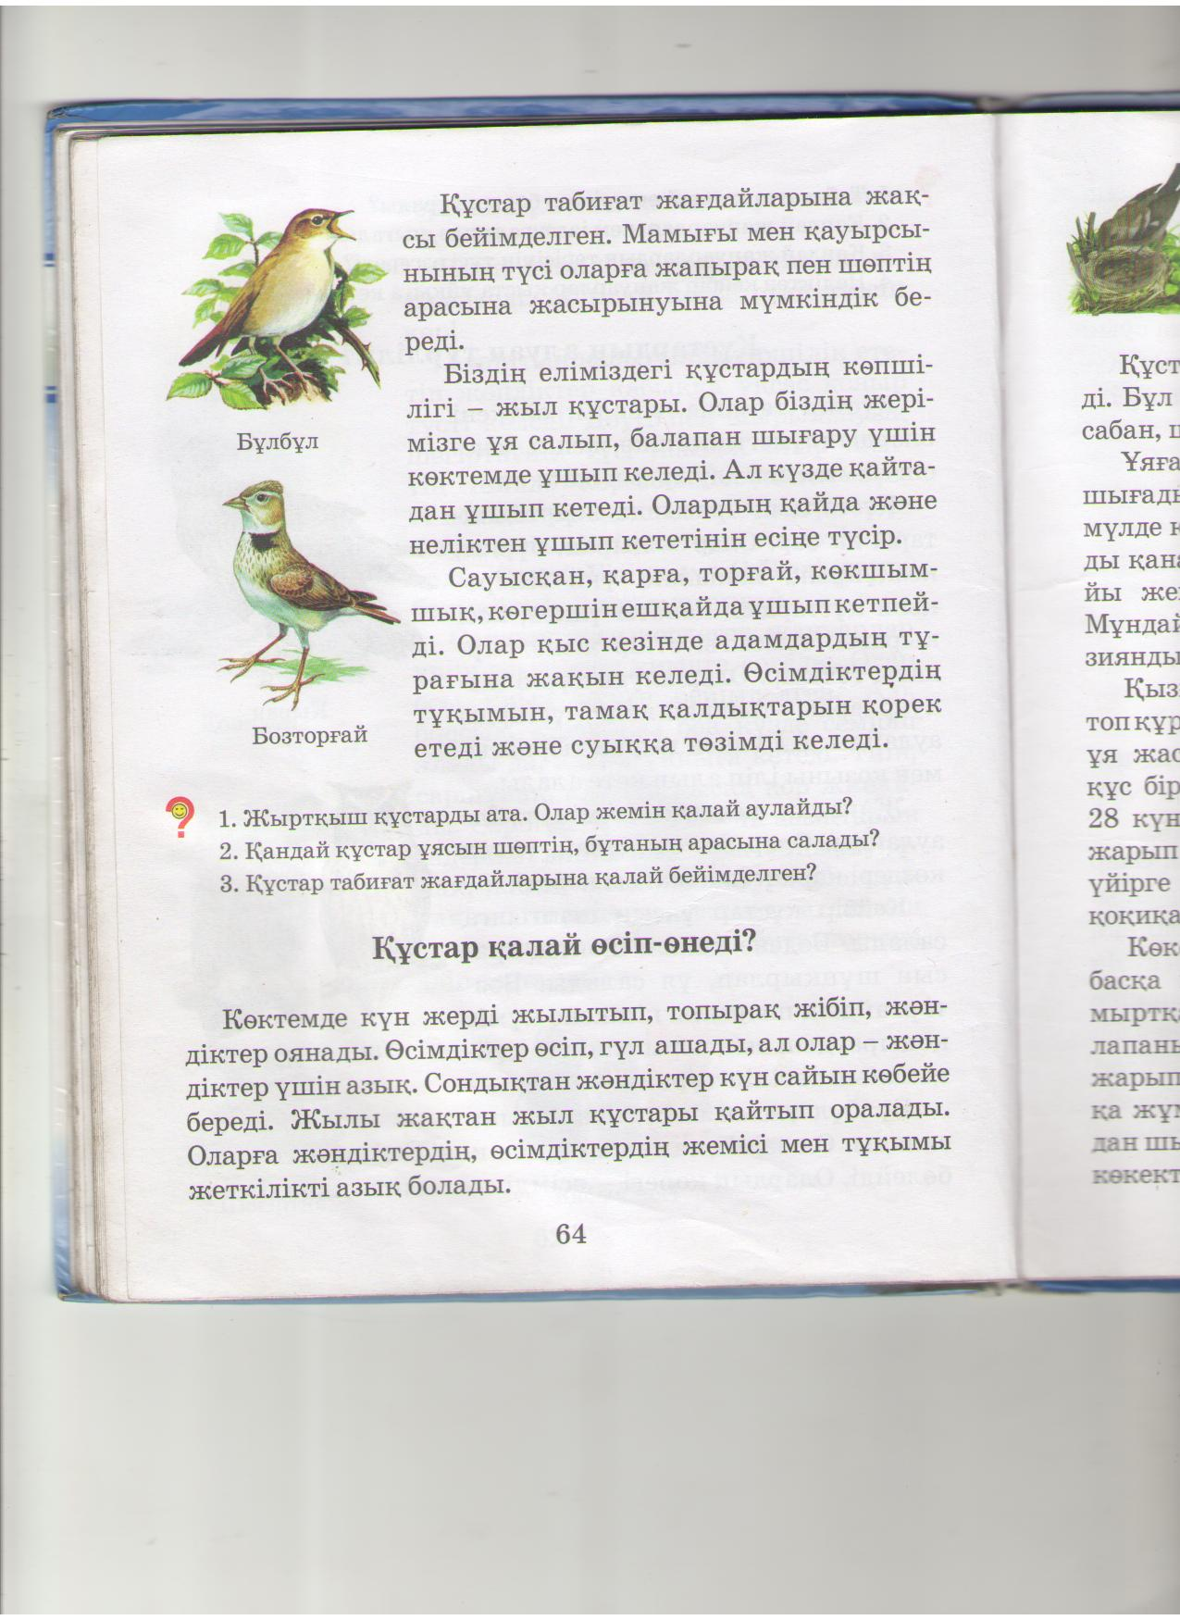
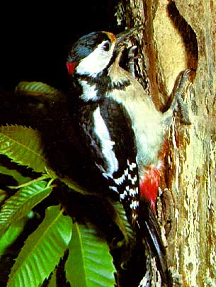
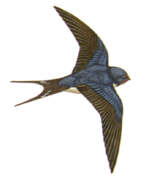
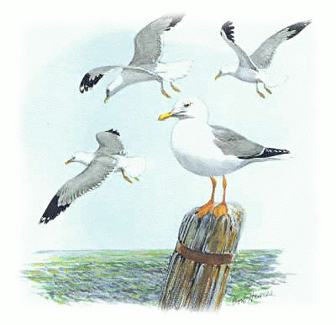
Жыл құстарын тап

Slide 7


I топ
“Дауысынан таны” ойыны

Slide 8


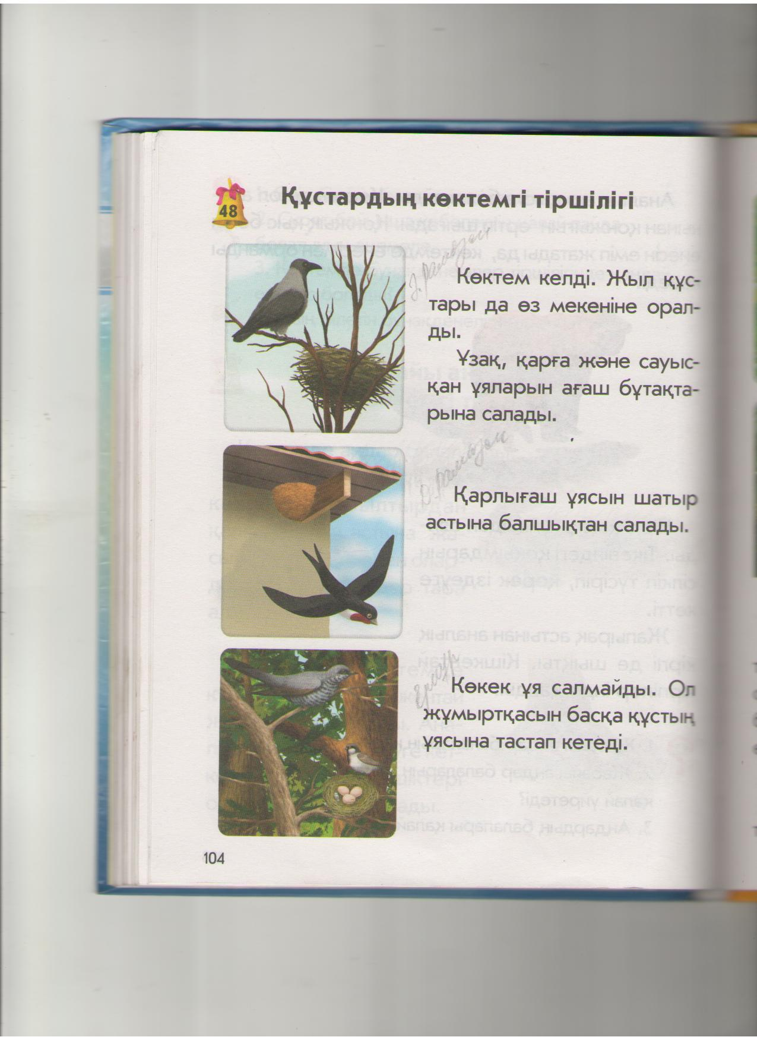
II топ

Slide 9
Сабақты қорытындылау.
Құстардың пайдасы қандай?
Құстарды не үшін қорғау керек?
“Құстар – біздің досымыз” деп
неге айтамыз?

